Slide 1
Google CTF for beginners 2019
Work Computer

Slide 2
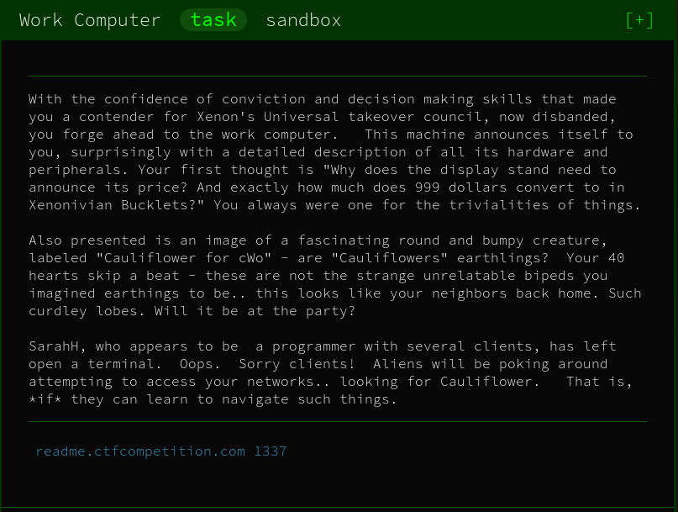
문제를 보면 URL이 있다. 해당 URL을 nc를 통하여 접속해보자

Slide 3
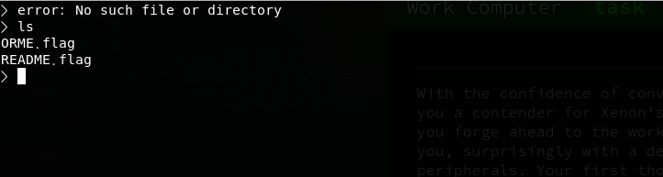
접속해서 아무키나 입력하니 에러가 나왔고, ls를 치니 결과가 나왔다. 특정한 쉘이 실행된 화면으로 보인다.

Slide 4

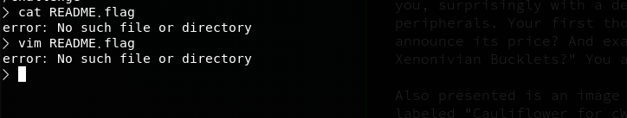
우선 현재 위치를 알아본 뒤, README.flag을 읽어볼려고 했는데 에러 메시지가 나왔다. 어떤 명령어가 존재하는지 찾아보기 위해 /bin과 /usr/bin로 이동해야 할 거 같다.

Slide 5
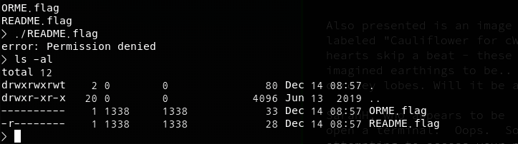
이동하기 전에, 실행이 되는지 확인하기 위해 실행해 보았으나 실행이 되지 않았고, 확인해보니 실행권한이 없었다.

Slide 6
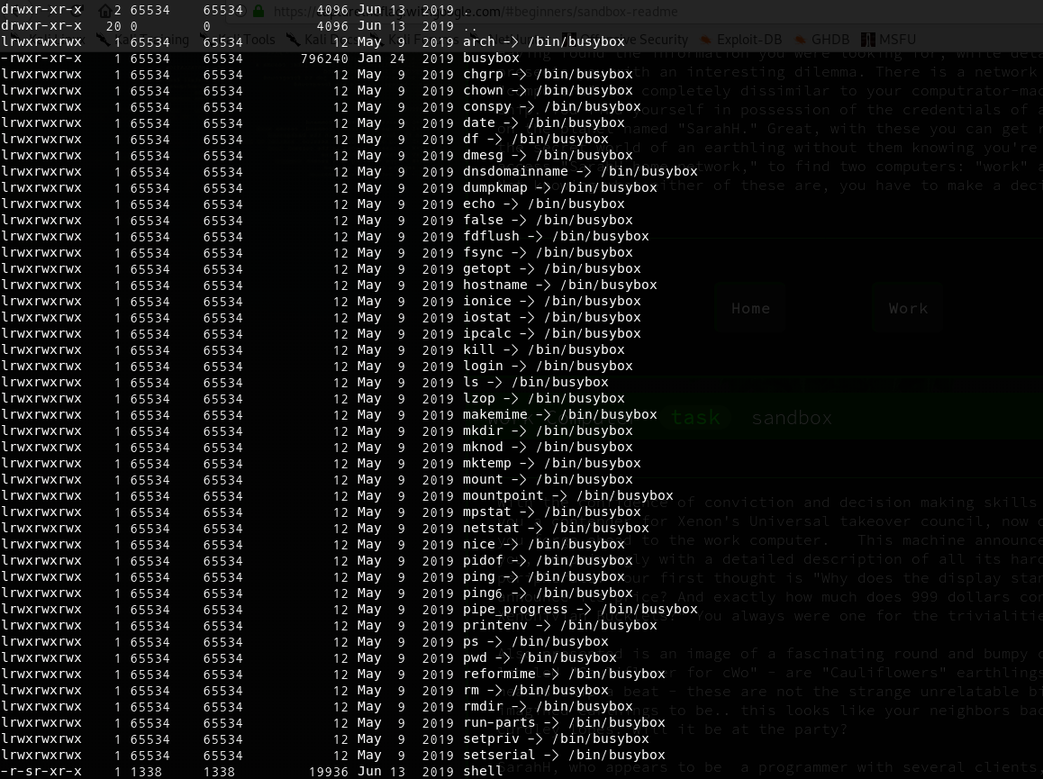
/bin폴더이다. 이상하게 모든 명령어가 busybox란 명령어의 심볼릭링크로 되어있다. 그래서 busybox명령어를 실행해 보았으나, 에러 메세지만 출력되었다.

Slide 7
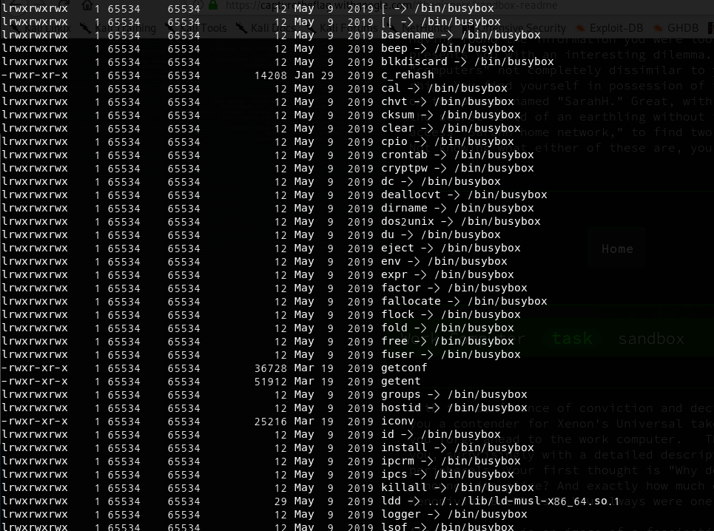
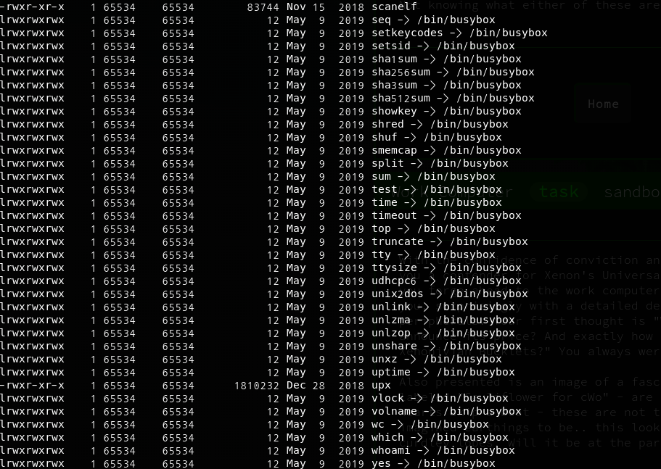
/usr/bin폴더다. 가보니 이 폴더는 /bin과 다르게 일부 명령어는 busybox의 심볼릭링크가 아니였다. 해당 명령어들을 일단 실행시켜 보기로 하였다. 해당 명령어들은 다음과 같다.
c_rehash, getconf, getent, iconv, scanelf, upx

Slide 8
그러던 중 iconv랑 명령어를 저런 식으로 실행시켜보니 flag가 출력되었다.
Flag:{4ll_D474_5h4ll_B3_Fr33}
헌데 그냥 대충 모두 해봐서 한 거라 왜 풀렸는지 정확히 몰라서 찜찜하다. 그래서 구글링을 통해 왜 풀렸는지 알아보았다. 구글링을 해보니 이 문제를 푼 내용의 사이트가 나왔다.
https://medium.com/@ericpqmor/google-ctf-2019-write-up-work-computer-191010f52c67

Slide 9
해당 사이트의 내용을 어느정도 번역해서 해보면 문제가 풀린 이유는 다음과 같다.
iconv 명령어는 아무 파일이나 인자로 받아 읽기권한이 있으면 옵션에 따라 인코딩한다. 그런데 재밌게도 인코딩의 결과를 표준 출력(즉, 터미널)에 보여주기 때문에 파일의 내용이 출력된 것이라고 한다.
또, 사이트를 보니 ORME.flag파일이 2번째 플래그를 가지고 있다고 한다. 2번째 플래그를 찾는 내용은 해당 블로그에서 발췌한다. (어짜피 본인은 실력이 부족하므로 2번째 플래그를 못 찾을 것이다.)

Slide 10
busybox 명령을 install 명령어로 /tmp에 설치한다.

Slide 11
run-parts 명령어를 통해 busybox를 실행시킨다. 그러면 busybox가 실행되는데, 거기서 busybox에 인자로 주면 실행 시킬 수 있는 모든 명령어가 나온다.

Slide 12
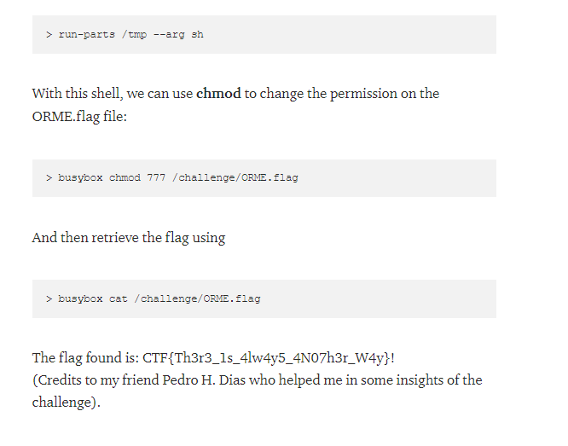
다시 run-parts를 통해 busybox에 sh 명령어로 쉘을 실행하고, chmod로 ORME.flag의 permission을 바꾸면 2번째 플래그를 취득할 수 있다고 한다.

